Slide 1
СТАЛИНГРАДСКАЯ БИТВА
Решающее сражение в Великой Отечественной войне
Работу выполнили:
Бурмакина Дарья и Тихонова Надежда
1 курс Дизайна

Slide 2
Битва происходила с 17 июля 1942 года по 2 февраля 1943 года на территории современных Воронежской, Ростовской, Волгоградской областей и Республики Калмыкия.

Slide 3
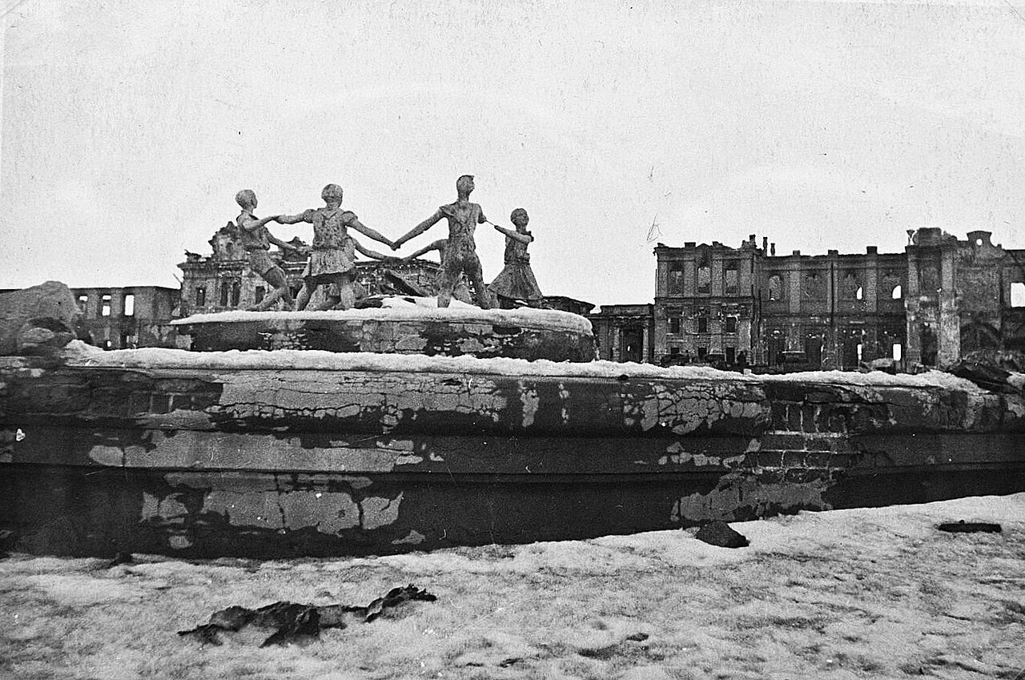
За июль-ноябрь 1942 года Красной армии удалось заставить противника увязнуть в оборонительных боях, а до февраля 1943 года — окружить группировку немецко-фашистских войск в результате контрнаступательной операции «Уран», сорвать деблокирующее наступление гитлеровцев «Винтергевиттер» и сжать кольцо окружения к развалинам Сталинграда.

Slide 4
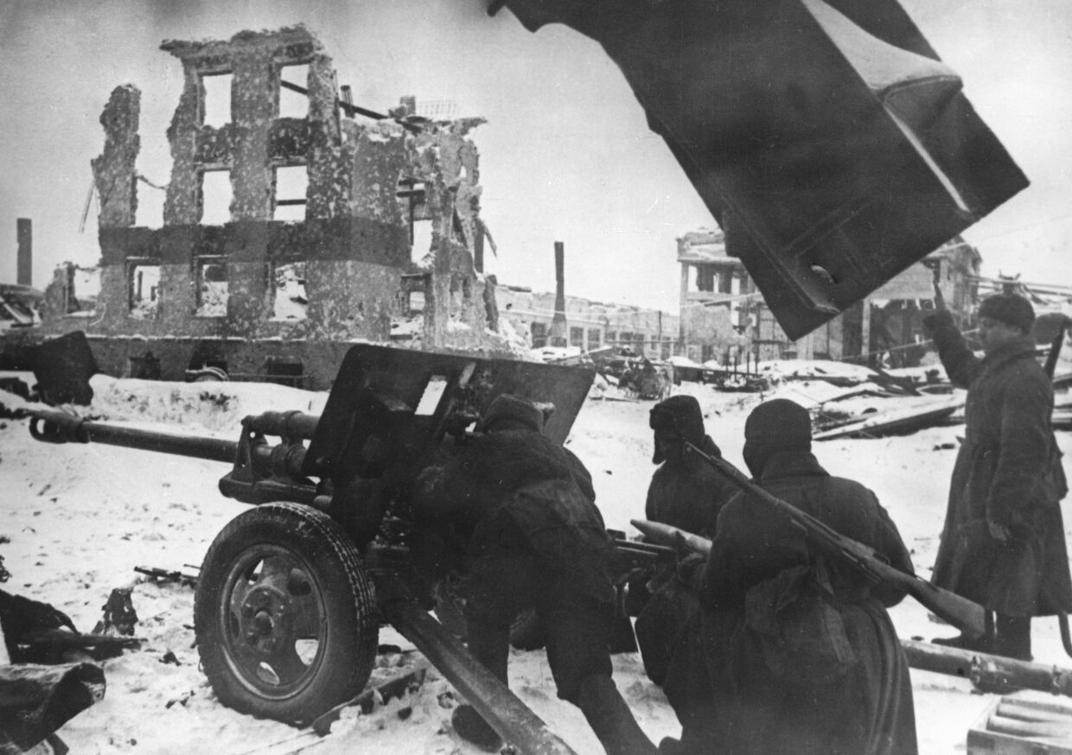
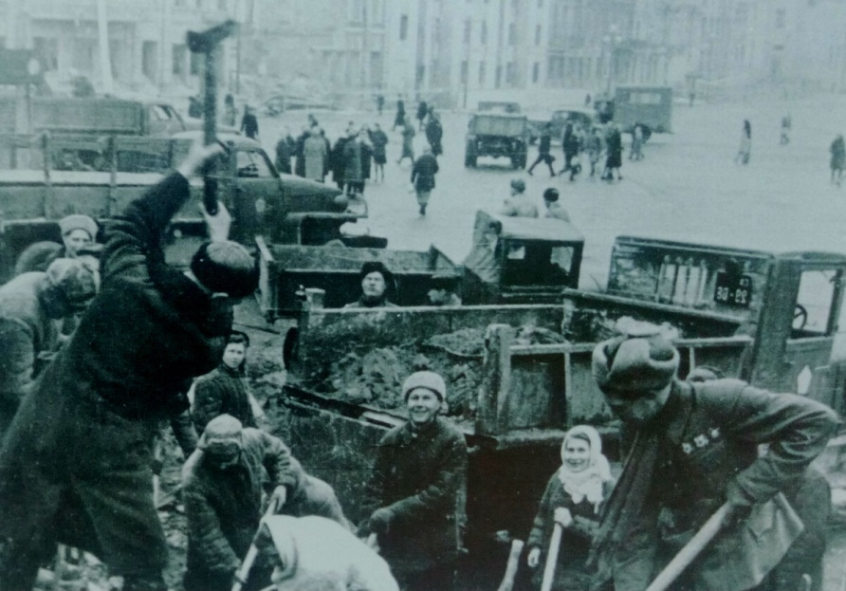
СРАЖЕНИЕ В ГОРОДЕ
К 23 августа 1942 года из 400 тысяч жителей Сталинграда было эвакуировано около 100 тысяч. 24 августа Городской комитет обороны Сталинграда принял запоздалое постановление об эвакуации женщин, детей и раненых на левый берег Волги. Все граждане, включая женщин и детей, работали над постройкой траншей и других фортификационных сооружений.

Slide 5
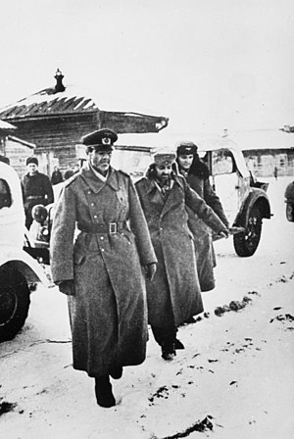
Адъютант командующего 6-й армией немецких войск Вильгельм Адам писал:
«В результате этого наступления образовался коридор длиной 60 километров и шириной 8 километров. Это произошло так быстро, что пехотные дивизии не могли поспеть за ними, не смогли помешать советским частям отсечь XIV танковый корпус. Нагруженные ранеными машины под прикрытием танков прорвались через боевые порядки русских в направлении Дона. На плацдарме раненых сдавали и там же получали продовольствие. Конвоируемые танками машины возвращались в корпус. Много дней, изолированный от основных сил 6-й армии, он вел тяжелые оборонительные бои, заняв круговую оборону. Только через неделю после переброски на плацдарм новых пехотных дивизий удалось в упорных кровопролитных боях сломить сопротивление противника и восстановить связь с танковым корпусом.»

Slide 6
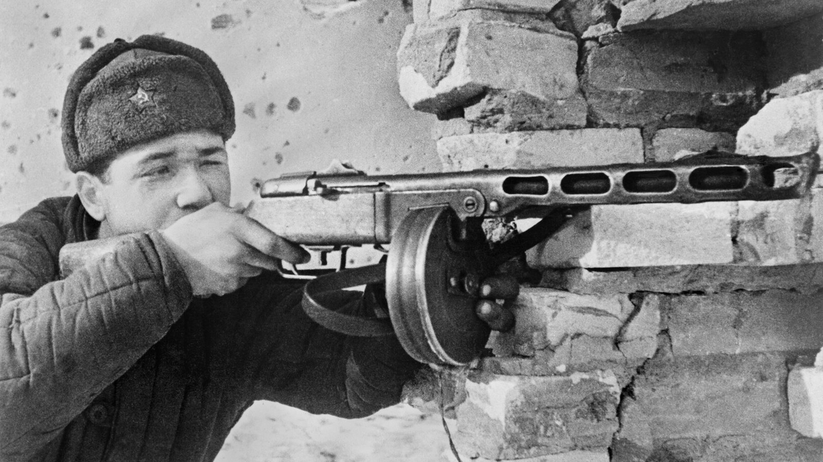
Борьба за плацдармы у Волги, в особенности на Мамаевом кургане и на заводах в северной части города, продолжалась более двух месяцев. Сражения за завод «Красный Октябрь», Тракторный завод и артиллерийский завод «Баррикады» стали известны всему миру. Пока советские солдаты продолжали защищать свои позиции, ведя огонь по немцам, рабочие заводов и фабрик ремонтировали повреждённые советские танки и оружие в непосредственной близости от поля боя, а иногда и на самом поле боя.

Slide 7
ФАКТЫ О БИТВЕ ПОД СТАЛИНГРАДОМ
Средняя продолжительность жизни солдата в Сталинграде составляла около 15 минут. Бои были настолько ожесточёнными, что любой человек, внезапно заброшенный в город, едва ли имел шансы дожить до следующего дня.
Танковый завод в Сталинграде не прекращал работу даже в самые тяжёлые дни, когда город бомбили, а на улицах шли ожесточённые перестрелки. Он продолжал выпускать танки Т-34, которые прямо с конвейера отправлялись в бой.

Slide 8
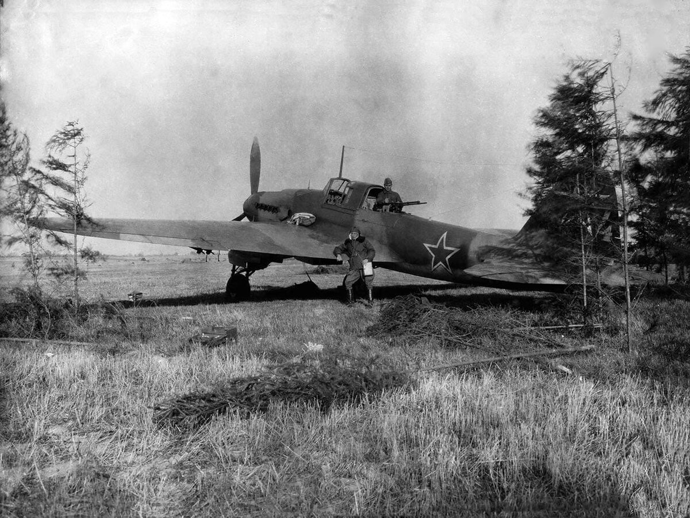
В январе 1943 года воздушная обстановка резко изменилась в пользу советской авиации. Самолётный парк 16-й воздушной армии, осуществлявшей воздушную блокаду, был увеличен до 650 самолётов. Все силы 16-й воздушной армии были направлены на поддержку наступления 65-й армии, наносившей главный удар. Для обеспечения полного взаимодействия авиации с наземными войсками было организовано два дополнительных пункта управления и вдоль линии фронта развёрнуто четыре радиостанции.

Slide 9
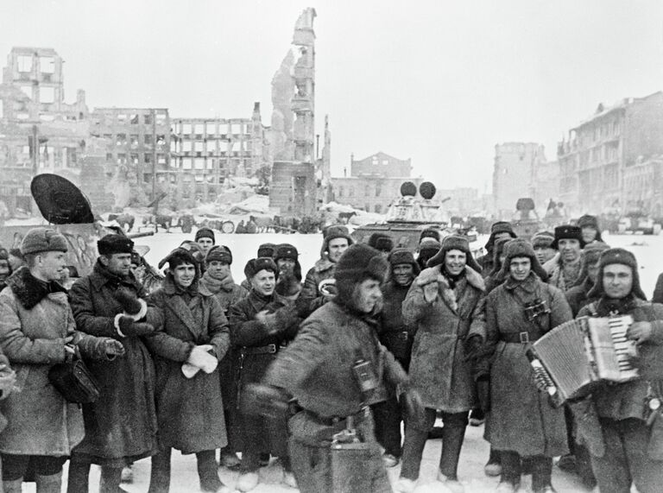
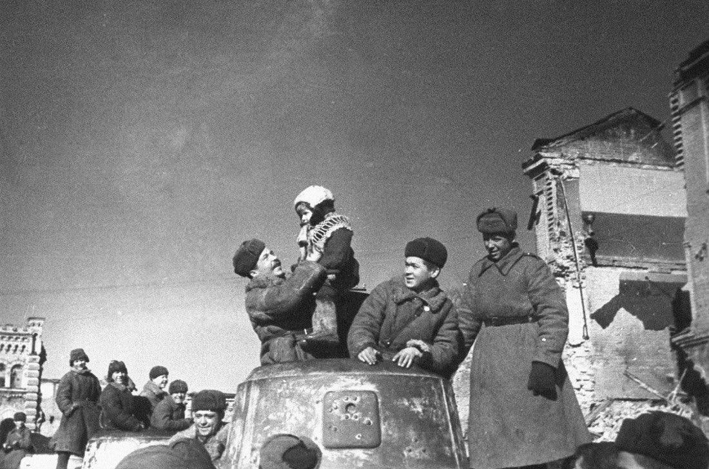
ИТОГИ БИТВЫ
Победа Красной армии в Сталинградской битве стала крупным военно-политическим событием в ходе Второй мировой войны. Битва, закончившаяся окружением, разгромом и пленением отборной группировки вермахта, внесла огромный вклад в достижение коренного перелома в ходе Великой Отечественной войны и оказала серьёзное влияние на дальнейший ход всей Второй мировой войны.

Slide 10
СПАСИБО ЗА ВНИМАНИЕ!

